Slide 1
动手学深度学习
11.卷积和池化层
中文教材：zh.d2l.ai
英文教材：www.d2l.ai
教学视频：https://courses.d2l.ai/berkeley-stat-157/units/convnet.html

Slide 2
概要
卷积
平移不变性和局部性
卷积层
填充和步幅
多个输入和输出通道
池化

Slide 3

卷积

Slide 4
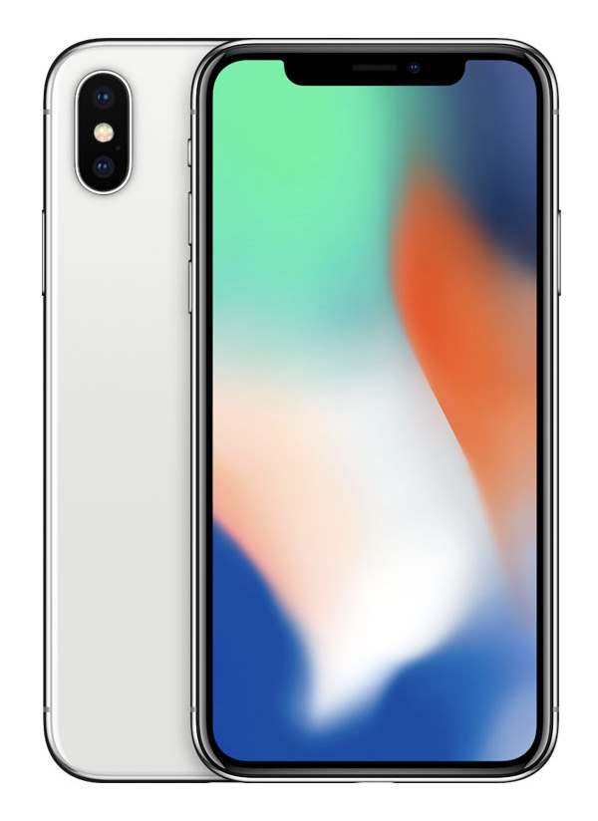
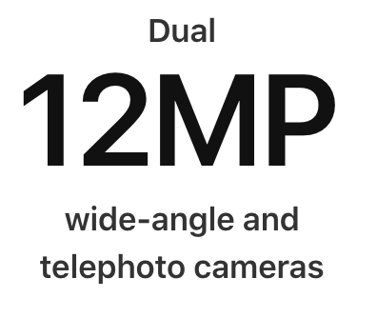
分类图像中的狗和猫
使用好的相机
RGB图像具有 36M 个元素
使用 100 个神经元单隐含层的 MLP 模型：
有 36 亿个参数
超过地球上的狗和猫的数量（900M 狗+ 600M 猫）

Slide 5
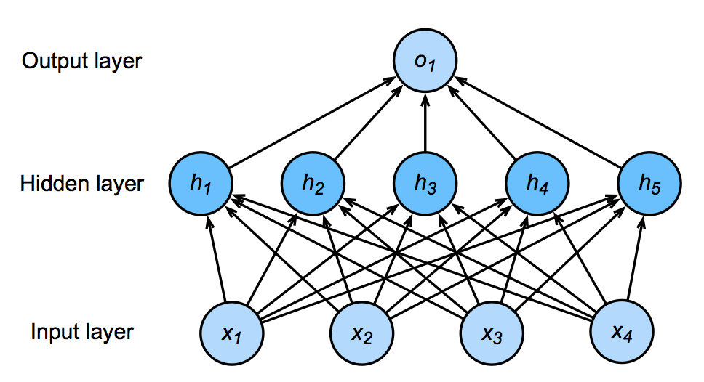

单隐含层网络
100个 神经元
3.6B 参数 = 14GB
36M 特征
$$h=σ\left(Wx+b\right)$$

Slide 6
Waldo 在哪?

Slide 7
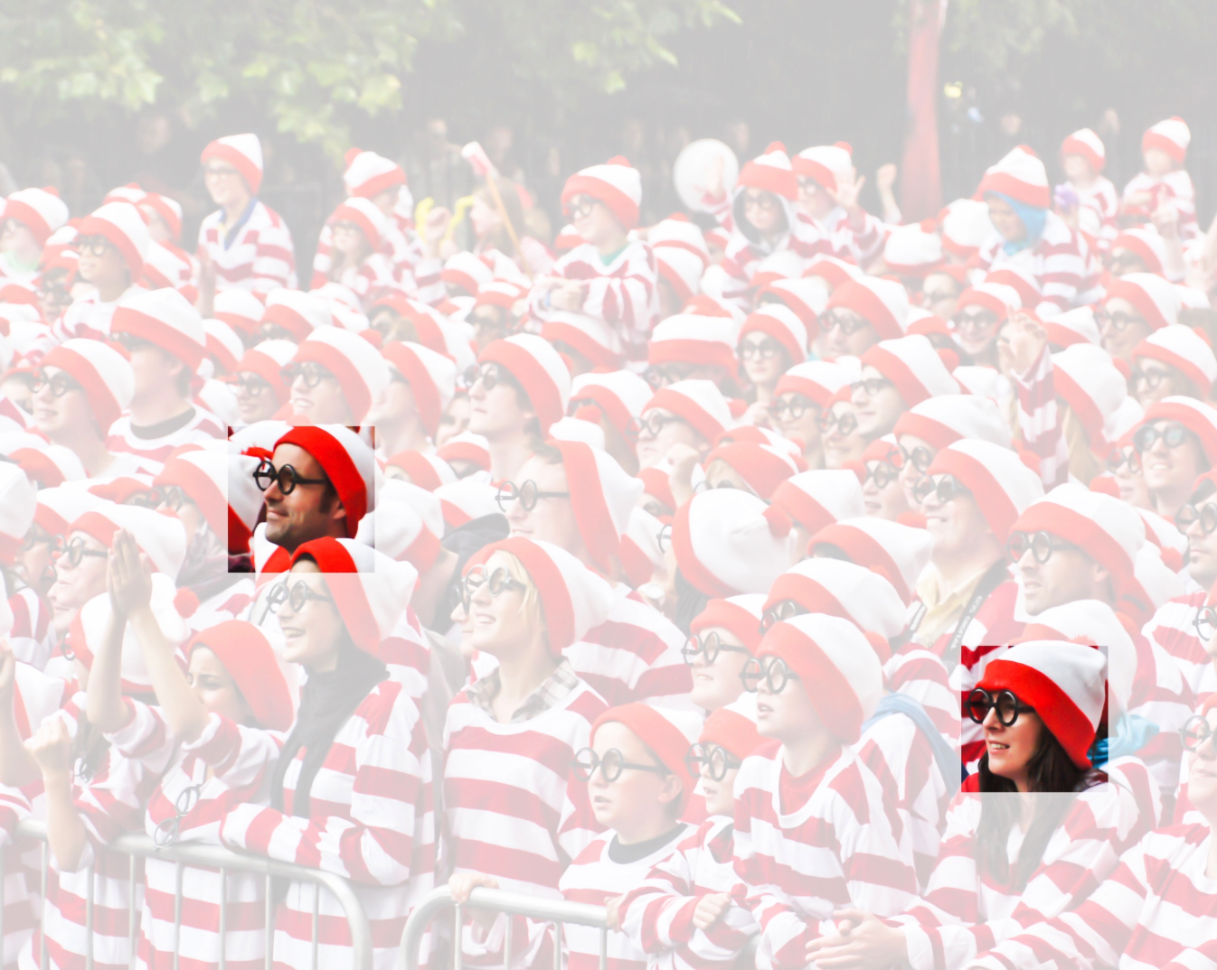
两个原则
平移不变性
局部性

Slide 8
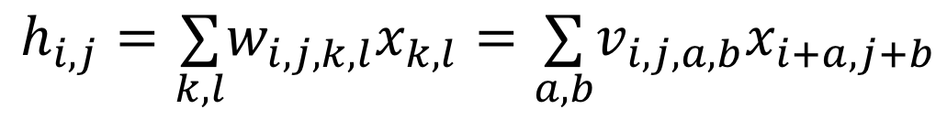
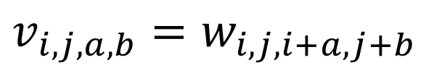
重新思考 - 稠密层
将输入和输出变形为矩阵（宽度，高度）
将权重变形为4-D张量（h, w）到（h’, w’）
V是W的重索引
$$h_{i,j}=\underset{k,l}{∑}w_{i,j,k,l}x_{k,l}=\underset{a,b}{∑}v_{i,j,a,b}x_{i+a,j+b}$$
$$v_{i,j,a,b}=w_{i,j,i+a,j+b}$$

Slide 9
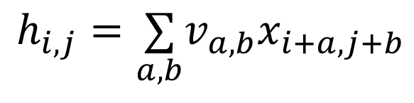

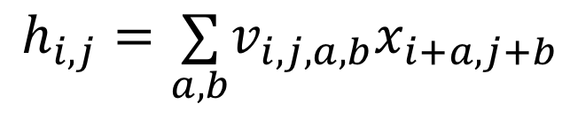
原则 #1 - 平移不变性
$$h_{i,j}=\underset{a,b}{∑}v_{i,j,a,b}x_{i+a,j+b}$$
x 的变化也导致 h 的变化
V 不应该依赖于（i，j），所以
$$v_{i,j,a,b}=v_{a,b}$$
$$h_{i,j}=\underset{a,b}{∑}v_{a,b}x_{i+a,j+b}$$

Slide 10
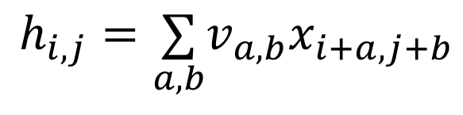
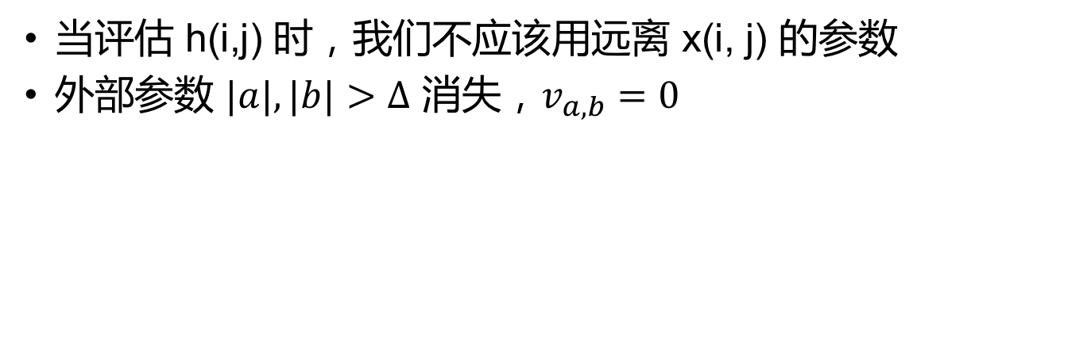
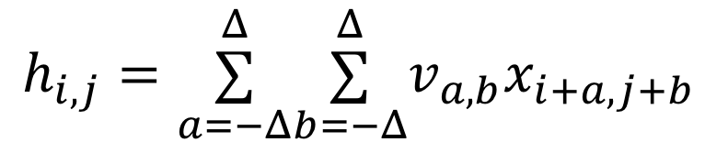
原则 #2 - 局部性
$$h_{i,j}=\underset{a,b}{∑}v_{a,b}x_{i+a,j+b}$$
当评估 h(i,j) 时，我们不应该用远离 x(i, j) 的参数
外部参数 $|a|,|b|>Δ$ 消失，$v_{a,b}=0$
$$h_{i,j}=\overset{Δ}{\underset{a=−Δ}{∑}}\overset{Δ}{\underset{b=−Δ}{∑}}v_{a,b}x_{i+a,j+b}$$

Slide 11
卷积层

Slide 12
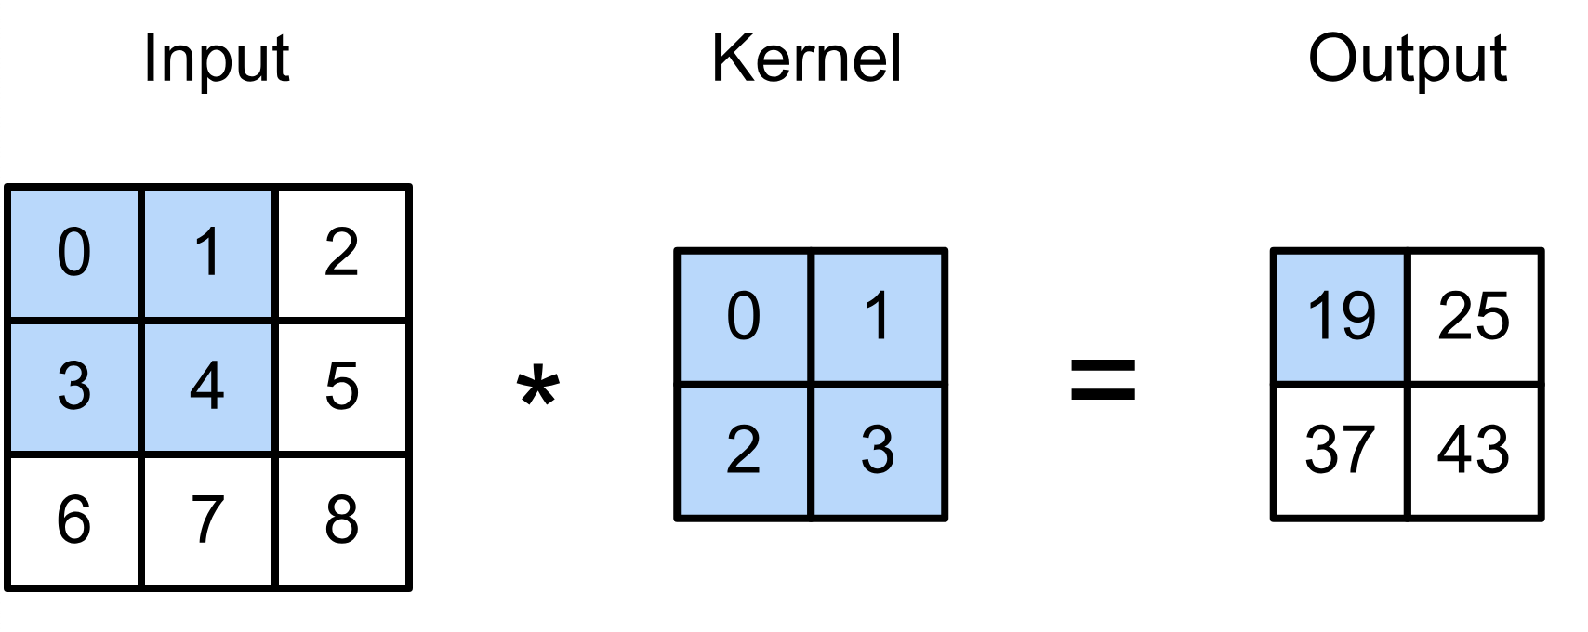
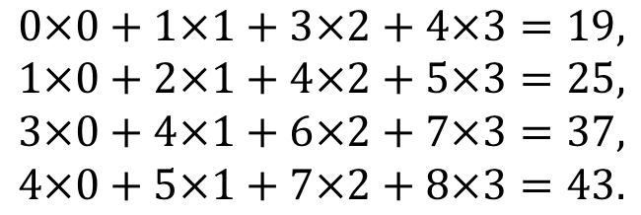
二维交叉相关
$$\begin{aligned}0×0+1×1+3×2+4×3=19, \\ 1×0+2×1+4×2+5×3=25, \\ 3×0+4×1+6×2+7×3=37, \\ 4×0+5×1+7×2+8×3=43.\end{aligned}$$
(vdumoulin@ Github)

Slide 13
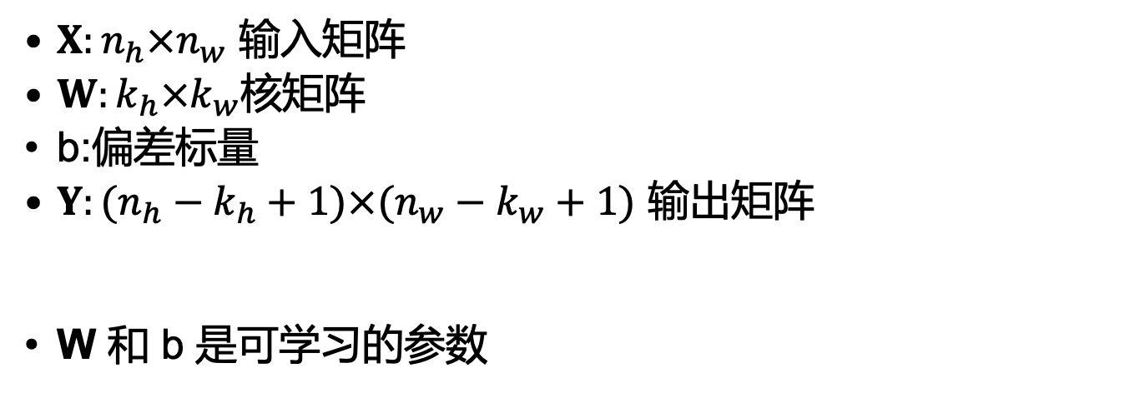

二维卷积层
$X:n_{h}×n_{w}$ 输入矩阵
$W:k_{h}×k_{w}$核矩阵
b:偏差标量
$Y:(n_{h}−k_{h}+1)×(n_{w}−k_{w}+1)$ 输出矩阵
W 和 b 是可学习的参数
$$Y=X⋆W+b$$

Slide 14

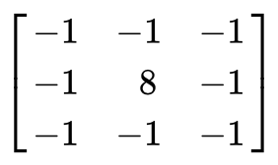
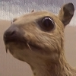
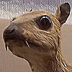
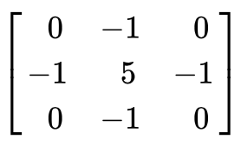

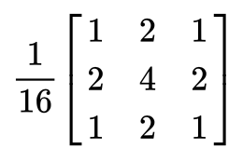
例子
边缘检测
锐化
(维基百科)
高斯模糊

Slide 15
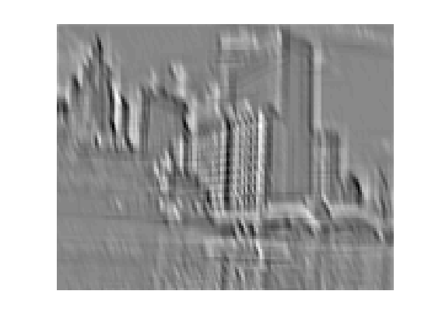
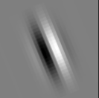
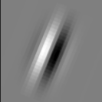
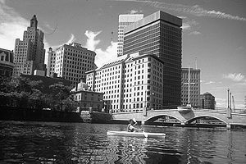
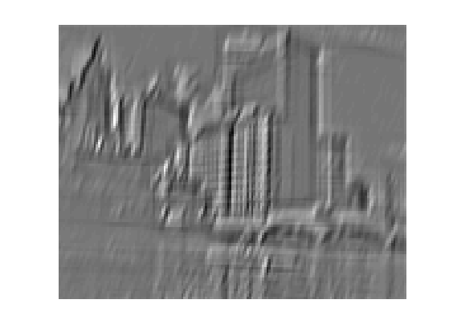
例子
(Rob Fergus)

Slide 16
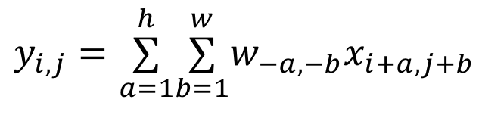
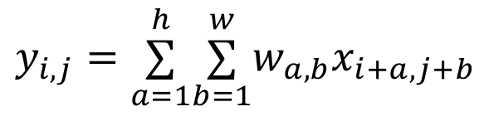
互相关与卷积
2-D 互相关
2-D 卷积
在对称性方面没有差别
$$y_{i,j}=\overset{h}{\underset{a=1}{∑}}\overset{w}{\underset{b=1}{∑}}w_{a,b}x_{i+a,j+b}$$
$$y_{i,j}=\overset{h}{\underset{a=1}{∑}}\overset{w}{\underset{b=1}{∑}}w_{−a,−b}x_{i+a,j+b}$$

Slide 17
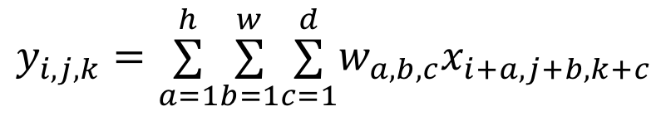
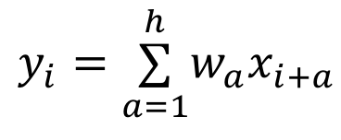
1-D 和 3-D 交叉相关
1-D
文本
语音
时间序列
3-D
视频
医学图像
$$y_{i}=\overset{h}{\underset{a=1}{∑}}w_{a}x_{i+a}$$
$$y_{i,j,k}=\overset{h}{\underset{a=1}{∑}}\overset{w}{\underset{b=1}{∑}}\overset{d}{\underset{c=1}{∑}}w_{a,b,c}x_{i+a,j+b,k+c}$$

Slide 18
填充和步幅

Slide 19
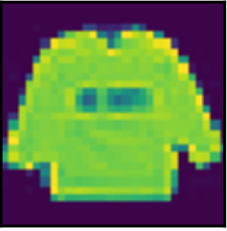

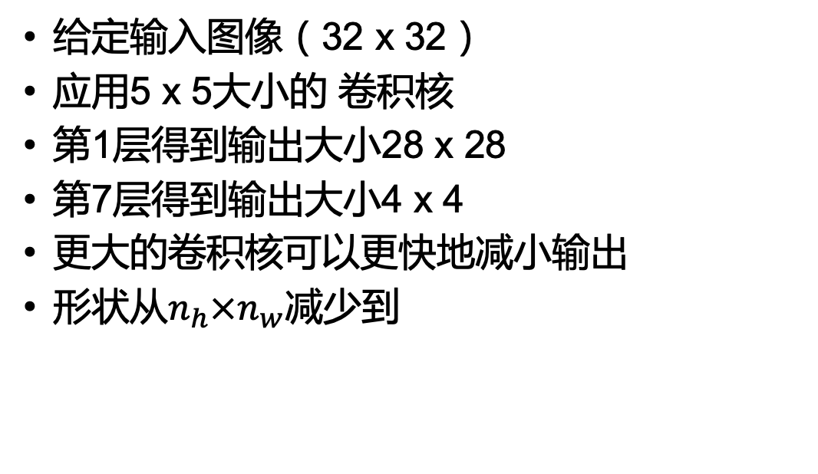

填充
给定输入图像（32 x 32）
应用5 x 5大小的 卷积核
第1层得到输出大小28 x 28
第7层得到输出大小4 x 4
更大的卷积核可以更快地减小输出
形状从$n_{h}×n_{w}$减少到
$$(n_{h}−k_{h}+1)×(n_{w}−k_{w}+1)$$

Slide 20
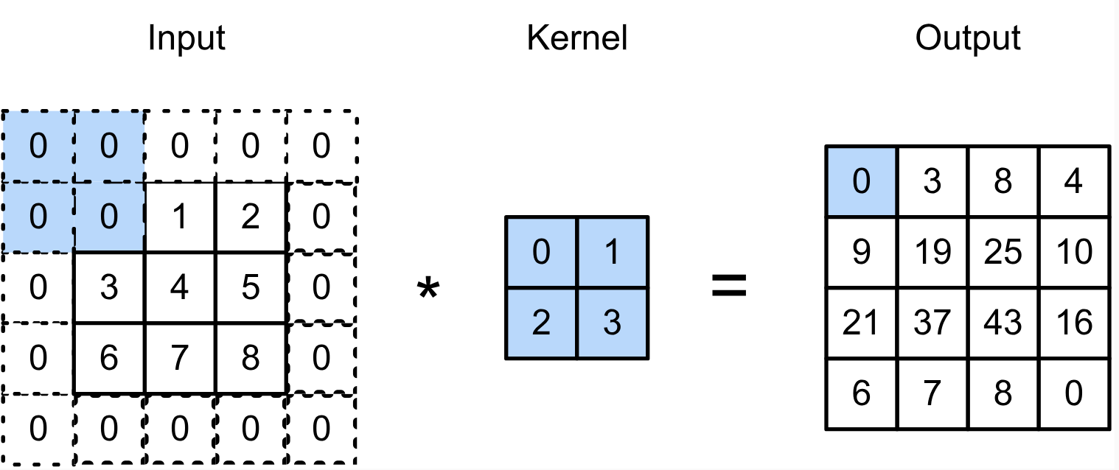

填充
填充： 在输入周围添加额外的行 / 列
$$0×0+0×1+0×2+0×3=0$$

Slide 21
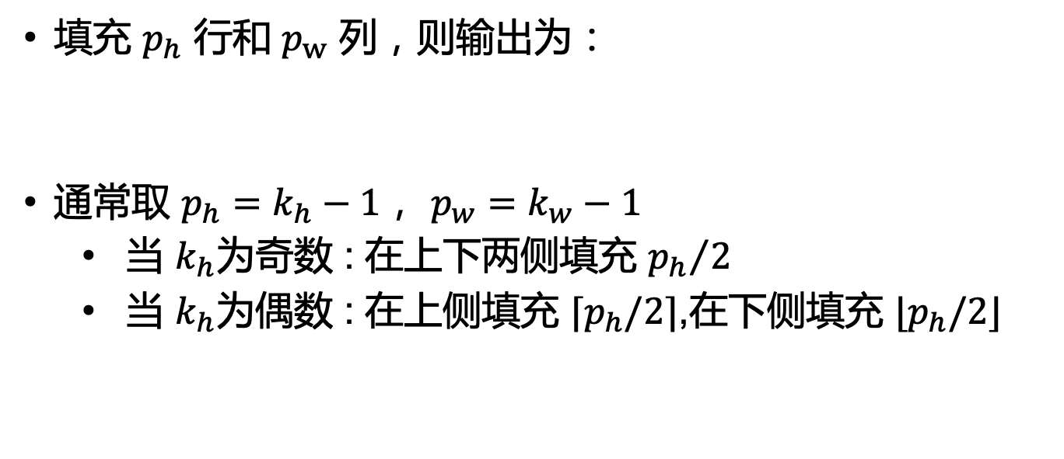
填充
填充 $p_{h}$ 行和 $p_{w}$ 列，则输出为：
通常取 $p_{h}=k_{h}−1$， $p_{w}=k_{w}−1$
当 $k_{h}$为奇数 : 在上下两侧填充 ${p_{h}}/2$
当 $k_{h}$为偶数 : 在上侧填充 $⌈p_{h}/2⌉$,在下侧填充 $⌊p_{h}/2⌋$
$$(n_{h}−k_{h}+p_{h}+1)×(n_{w}−k_{w}+p_{w}+1)$$

Slide 22
步幅
填充降低的输出大小与层数线性相关
给定输入大小224*224，在使用5*5卷积核的情况下，需要44层将输出降低到4*4
需要大量的计算

Slide 23
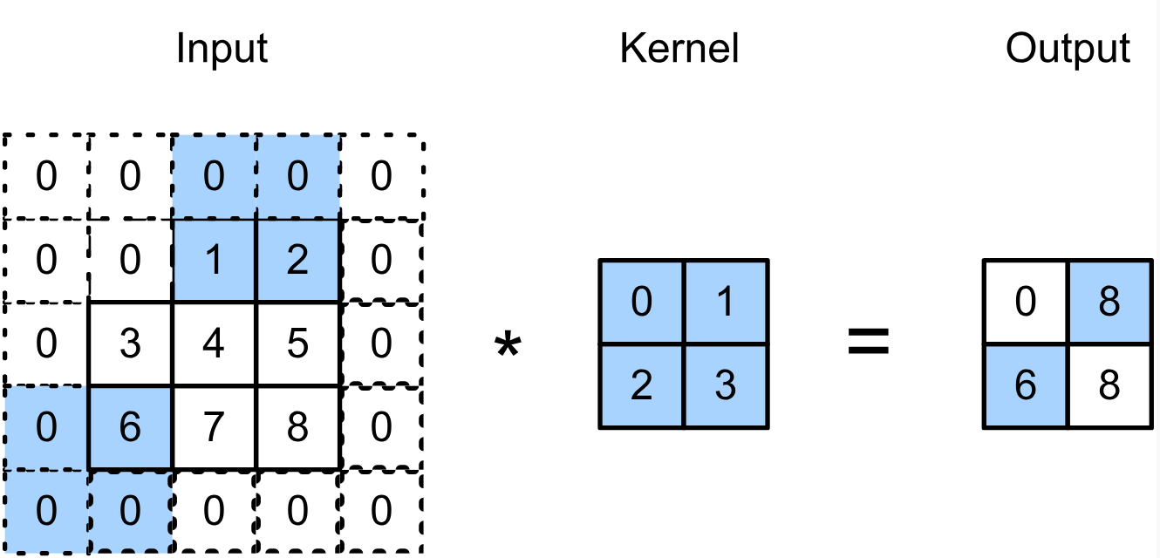

步幅
步幅是指行/列的滑动步长
例：高度3 宽度2 的步幅
$$\begin{aligned}0×0+0×1+1×2+2×3=8 \\ 0×0+6×1+0×2+0×3=6\end{aligned}$$

Slide 24
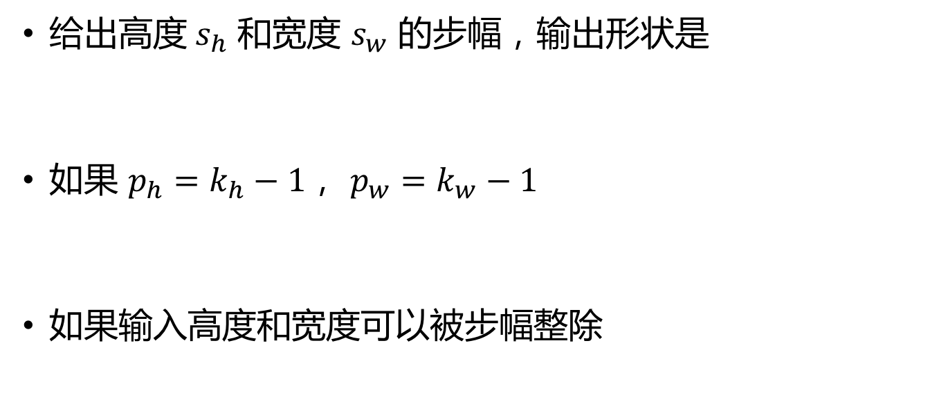

步幅
给出高度${ s}_{h}$ 和宽度 $s_{w}$ 的步幅，输出形状是
如果 $p_{h}=k_{h}−1$， $p_{w}=k_{w}−1$
如果输入高度和宽度可以被步幅整除
$$⌊(n_{h}−k_{h}+p_{h}+s_{h})/s_{h}⌋×⌊(n_{w}−k_{w}+p_{w}+s_{w})/s_{w}⌋$$
$$⌊(n_{h}+s_{h}−1)/s_{h}⌋×⌊(n_{w}+s_{w}−1)/s_{w}⌋$$
$$(n_{h}/s_{h})×(n_{w}/s_{w})$$

Slide 25
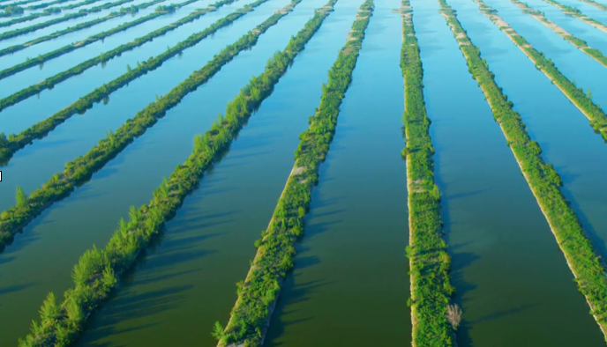
多个输入和输出通道

Slide 26
多个输入通道
彩色图像可能有 RGB 三个通道
转换为灰度会丢失信息

Slide 27
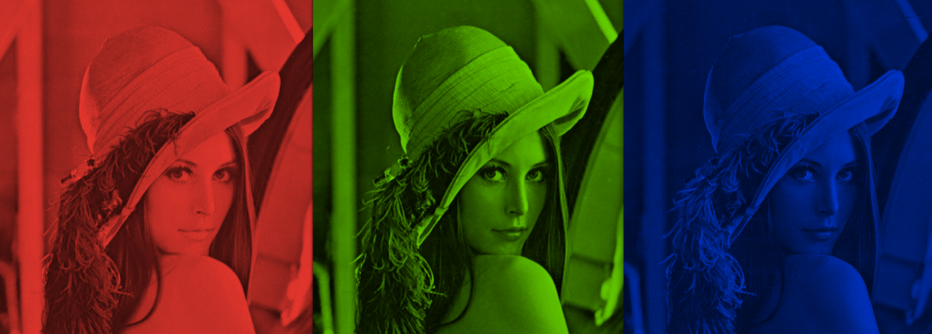
多个输入通道
彩色图像可能有 RGB 三个通道
转换为灰度会丢失信息

Slide 28
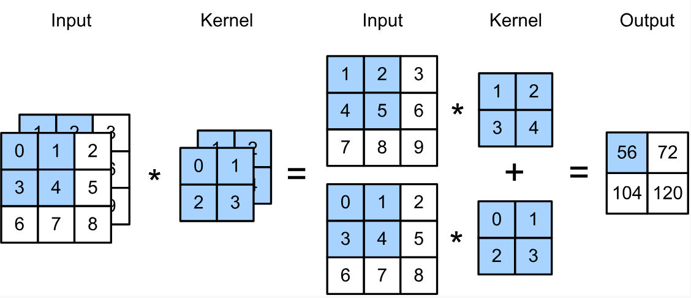
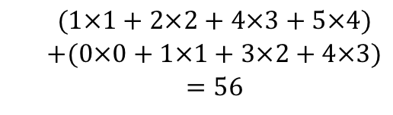
多个输入通道
每个通道都有一个卷积核，结果是所 有通道卷积结果的和
$$\begin{matrix} & (1×1+2×2+4×3+5×4) \\ & +(0×0+1×1+3×2+4×3) \\ & =56\end{matrix}$$

Slide 29




多个输入通道
输入
卷积核
输出
$$X:c_{i}×n_{h}×n_{w}$$
$$W:c_{i}×k_{h}×k_{w}$$
$$Y:m_{h}×m_{w}$$
$$Y=\overset{c_{i}}{\underset{i=0}{∑}}X_{i,:,:}⋆W_{i,:,:}$$

Slide 30





多个输出通道
无论有多少输入通道，到目前为止我们只用到单输出通道
我们可以有多个3-D卷积核，每个核生成一个输出通道
输入
内核
输出
$$X:c_{i}×n_{h}×n_{w}$$
$$Y_{i,:,:}=X⋆W_{i,:,:,:}$$
$$W:c_{o}×c_{i}×k_{h}×k_{w}$$
$$\text{for}i=1,…,c_{o}$$
$$Y:c_{o}×m_{h}×m_{w}$$

Slide 31
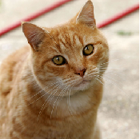






多个输入和输出通道
每个输出通道可以识别特定模式
输入通道内核识别并组合输入中的模式

Slide 32
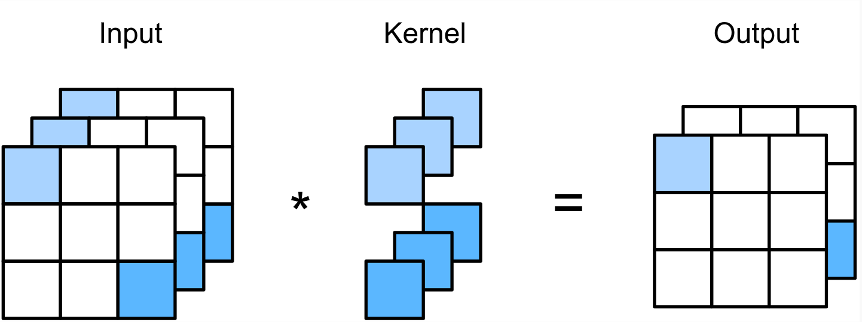

1x1 卷积层
$k_{h}=k_{w}=1$ 是一个受欢迎的选择。
它不识别空间模式，只是融合通道。
相当于具有输入${ n}_{h}n_{w}×c_{i}$ 和重量 $c_{o}×c_{i}$ 的稠密层 。

Slide 33
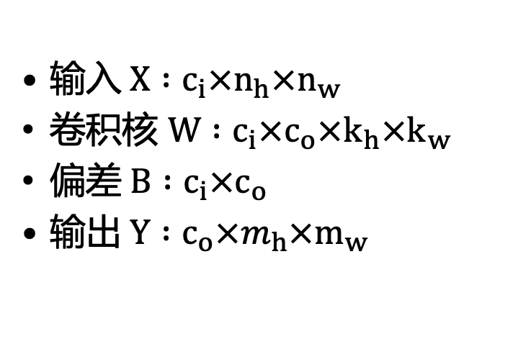
2-D 卷积层
复杂性（浮点运算FLOP的数量）
10层，1M示例：10PF
（CPU：0.15 TF = 18h，
GPU：12 TF = 14min）
输入 $X :{c_{i}×n}_{h}×n_{w}$
卷积核 $W :{c_{i}×c_{o}×k}_{h}×k_{w}$
偏差$B :c_{i}×c_{o}$
输出 $Y :{c_{o}×m}_{h}×m_{w}$

Slide 34
池化层

Slide 35
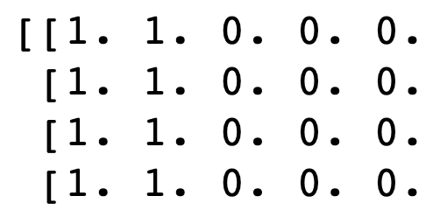
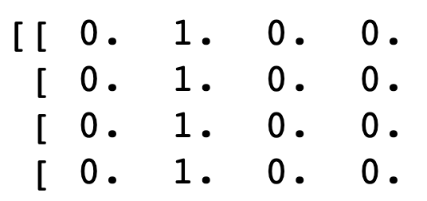
池化层
卷积对位置敏感
检测垂直边缘
需要一定程度的平移不变性
照明，物体位置，比例，外观等等因图像而异
0输出，1像素移位
X
Y

Slide 36
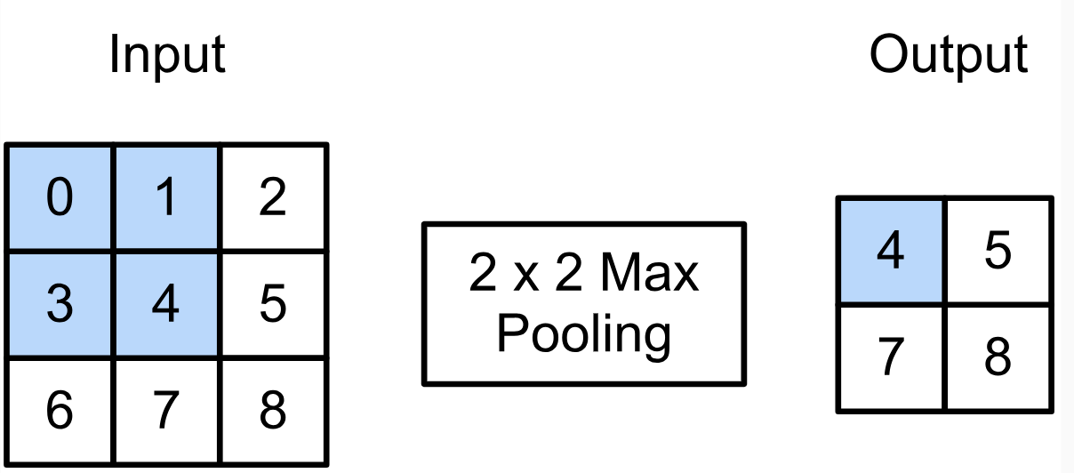

2-D 最大池化
返回滑动窗口中的最大值
$$\begin{aligned}max(0,1,3,4)=4\end{aligned}$$

Slide 37
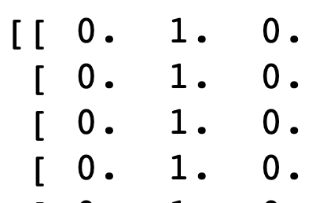
2-D 最大池化
返回滑动窗口中的最大值
垂直边缘检测
卷积输出
2-D 最大池化
可容1像素移位

Slide 38
池化层 - 填充，步幅和多个通道
池化层与卷积层类似，都具有填充和步幅
没有可学习的参数
在每个输入通道应用池化层以获得相应的输出通道
#输出通道 = #输入通道

Slide 39
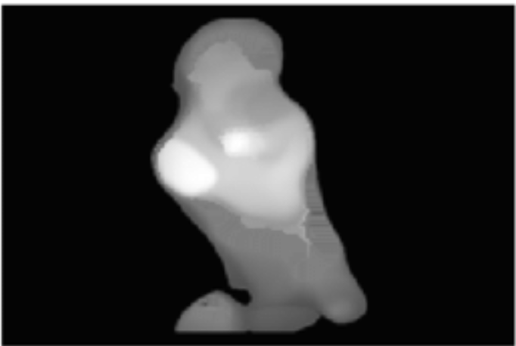
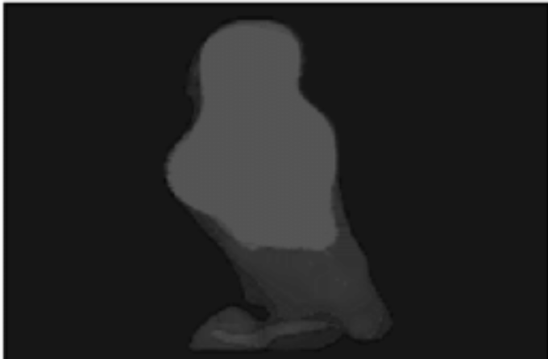
平均池化层
最大池化层：每个窗口中最强的模式信号
平均池化层：
将最大池化层中的“最大”操作替换为“平均”
窗口中的平均信号强度
最大池化层
平均池化层

Slide 40
总结
卷积层
与稠密层相比，模型容量降低
有效地检测空间模式
计算复杂度高
通过填充，步幅和通道控制输出形状
最大 / 平均池化层
提供一定程度的平移不变性

